Slide 1
小帮饭
产品设计简单介绍

Slide 2
市场分析
目前西邮并没有类似的订餐软件
所以我认为这个产品在西邮可行

Slide 3
场景分析
12点是同学们用餐的高峰期，而长时间得排队也大大影响了大家的食欲。顾经过调查有很多同学愿意通过这个产品来订餐节约自己的时间。

Slide 4
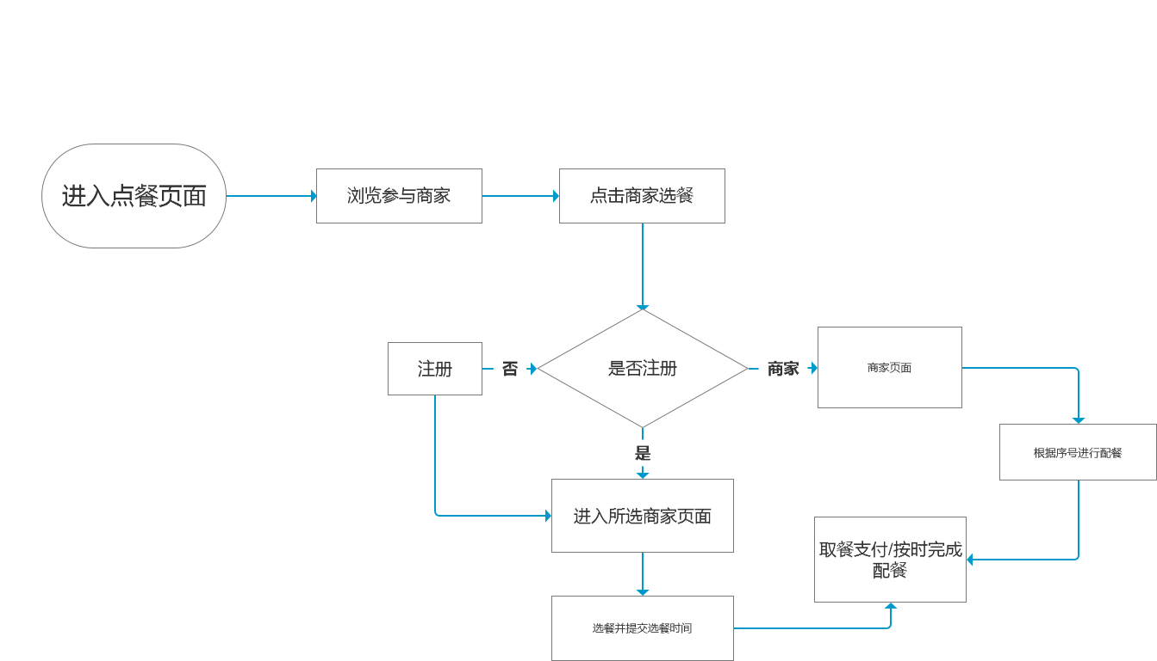
小帮饭逻辑图

Slide 5
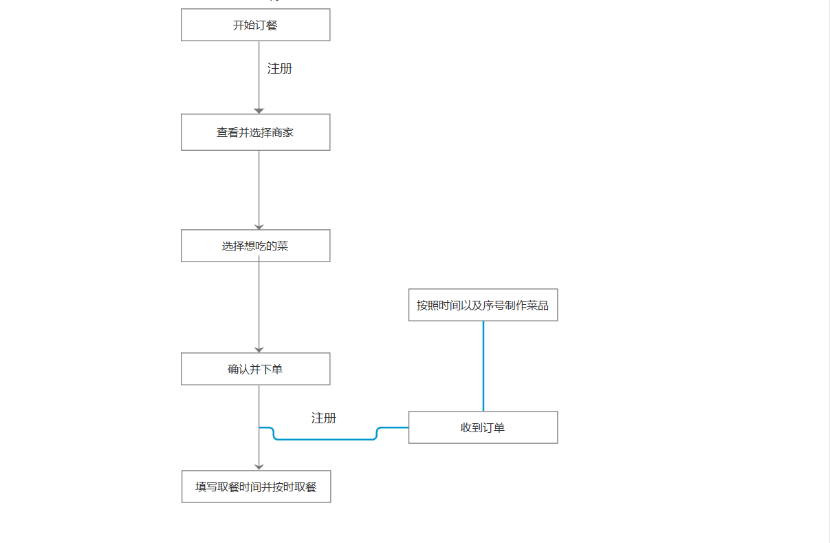
用户订餐及商家接单流程图

Slide 6
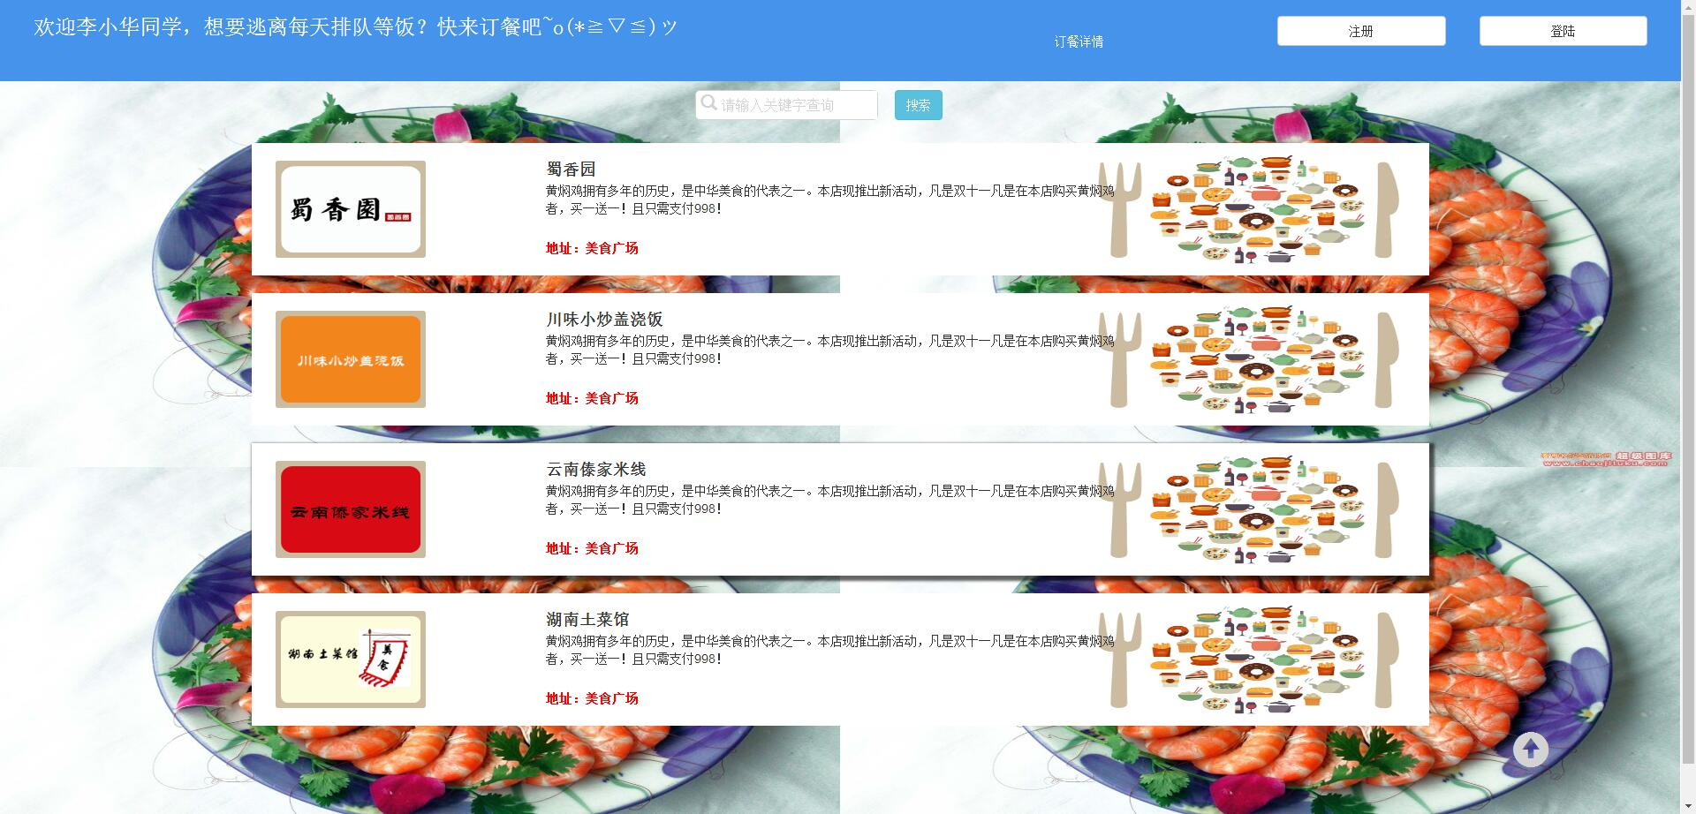
下面是我们的网页平面图
这是我们的首页

Slide 7
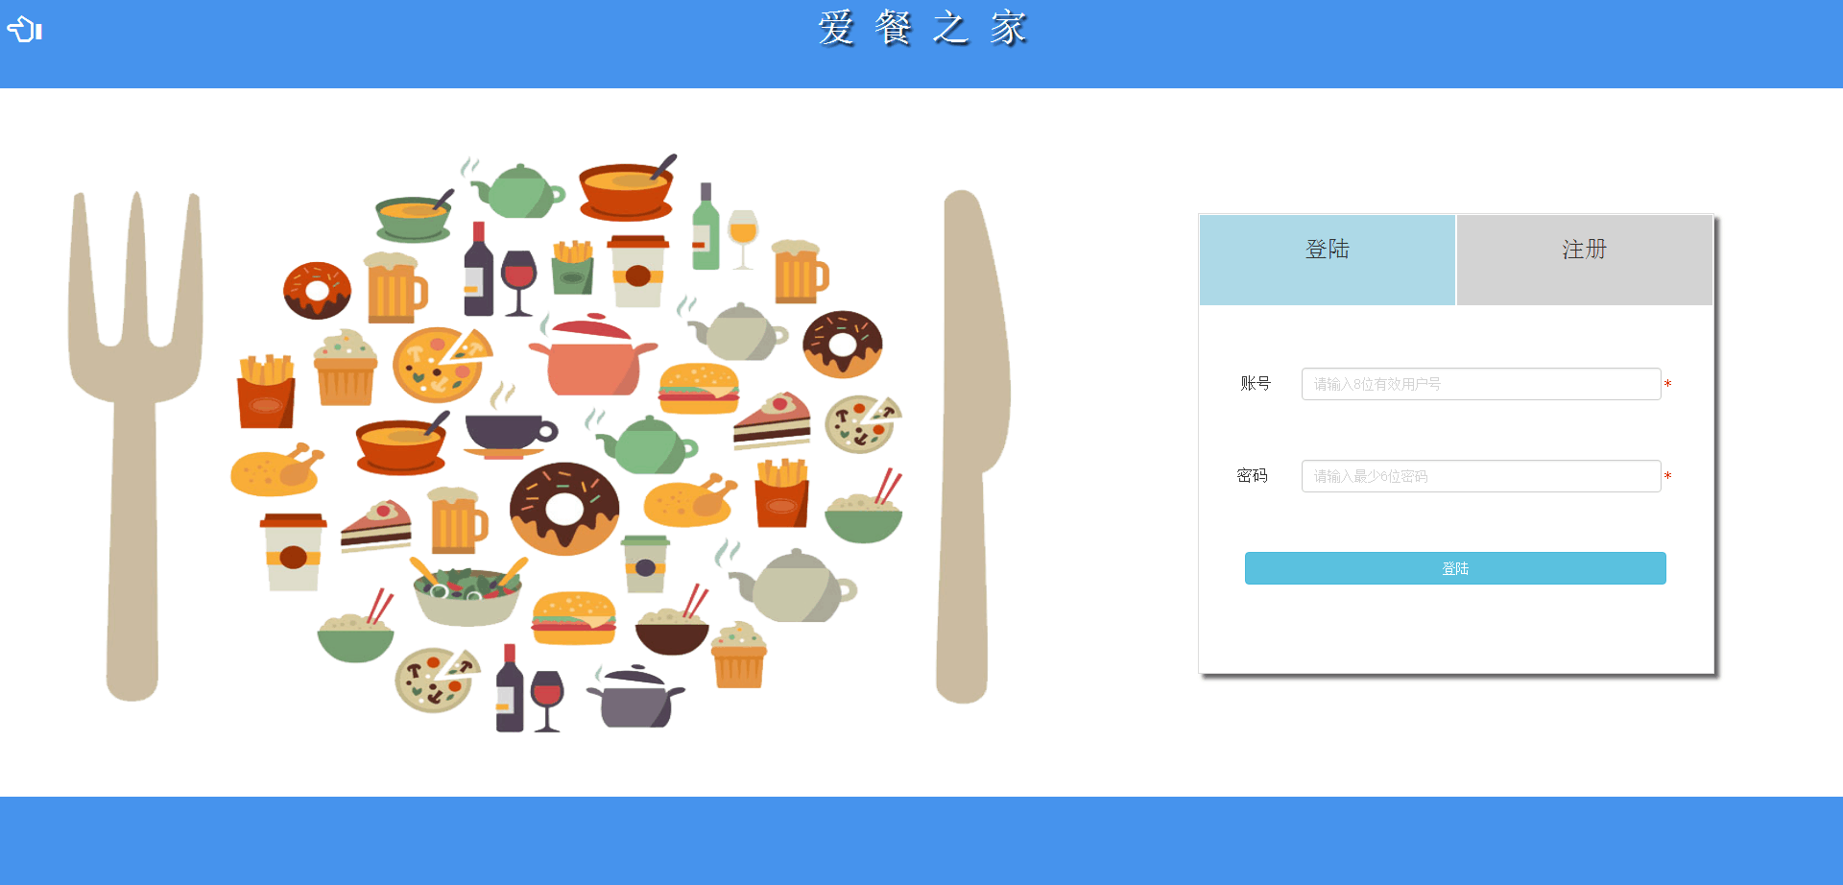
登录页面

Slide 8
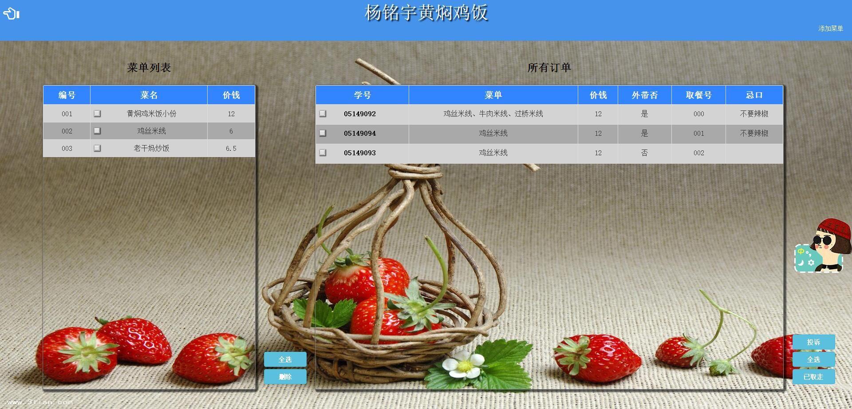
商家登陆后的页面

Slide 9
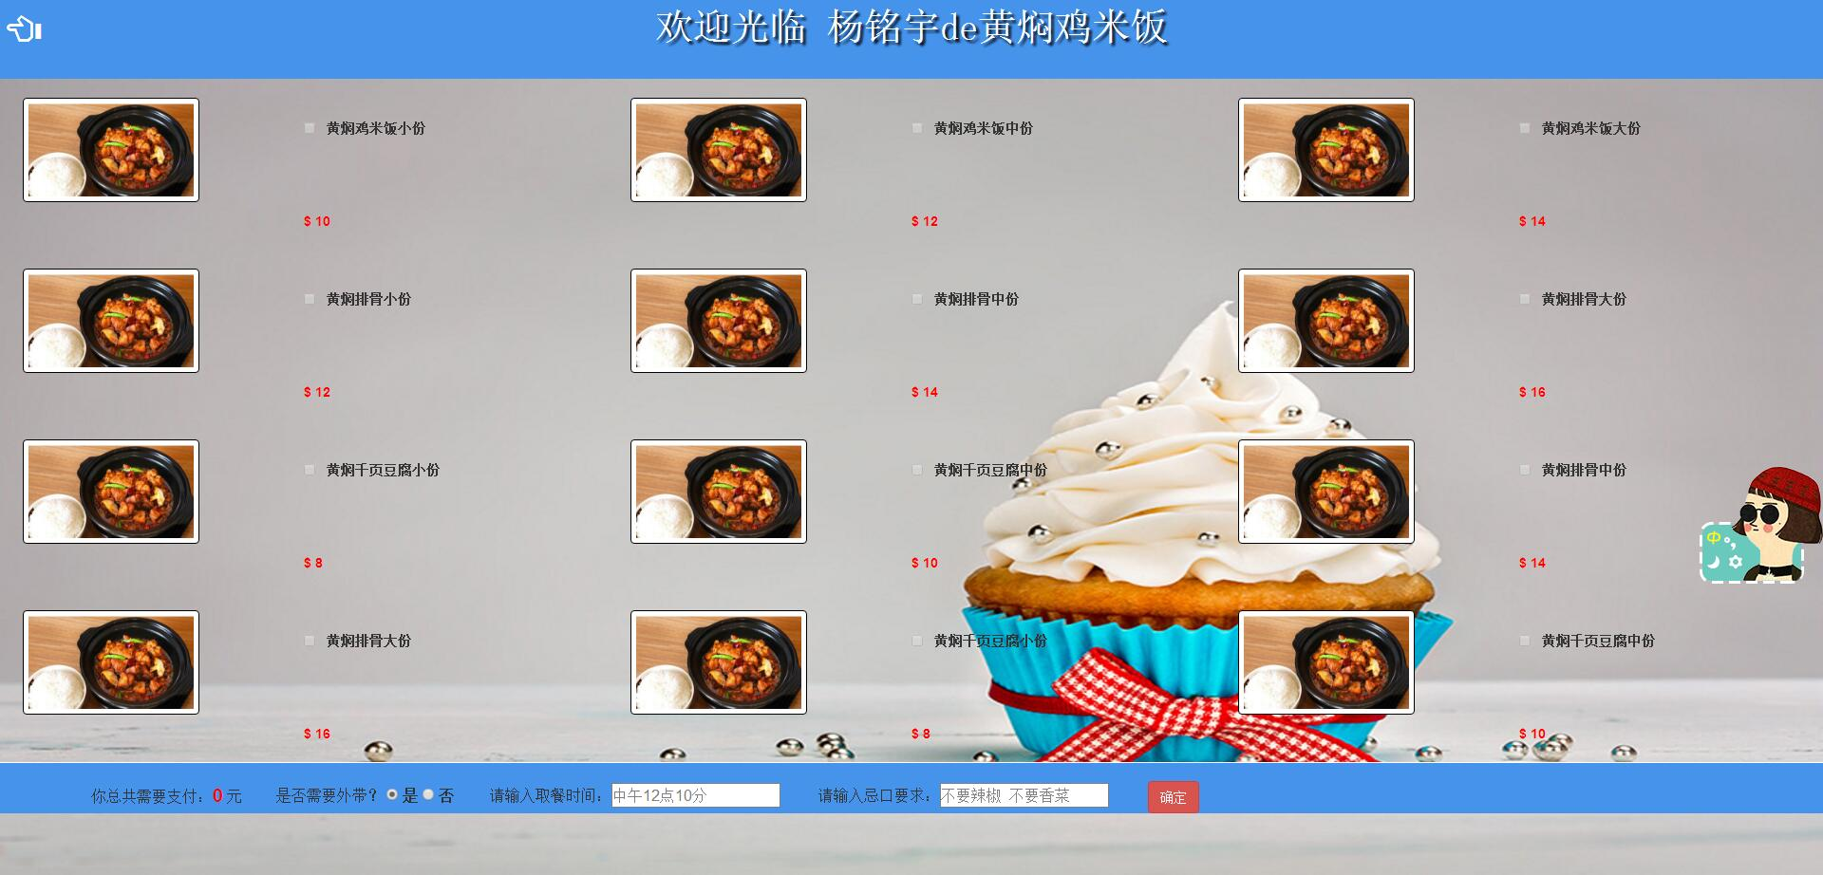
同学们的选菜页面以及结算页面

Slide 10
谢谢大家
二组作品。
产品：王宇
运营：杨立
前端：张晓宇
后台：张昕乐
视觉：周声

